Slide 1
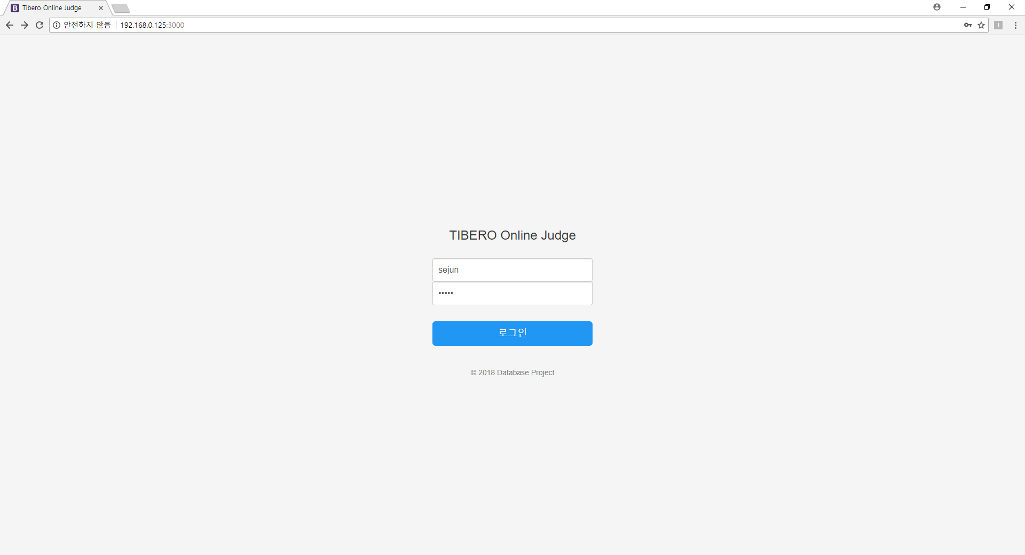

Tibero
온라인 저지 시스템
TOJ 발표 시작합니다.

Slide 2
온라인 저지 시스템
데이터베이스 2018년 1학기 설계프로젝트
티베로
2013101775 김민규
2012104101 오세준
2016104114 김우재

Slide 3
온라인 저지 시스템
설계 배경
채점할 서버는 Node.js, DB는 Tibero를 사용하며,
Node.js의 node-odbc 모듈을 활용하여 데이터베이스와 통신한다.
데이터베이스에 각 프로그래밍 문제들의 테스트케이스와 각 테스트케이스의 정답을 저장하고
사용자는 C++, Python, JAVA 등의 언어로 업로드하여 채점 현황을 확인한다.
향후 교내 프로그래밍 경시대회 등에서 이 시스템을 활용 가능.
티베로

Slide 4
온라인 저지 시스템
설계 목표
사용자가 작성한 프로그램의 공백이나 개행 문자에 대해 오답을 출력하지 않게 한다.
사용자의 요구에 따라 제출 내역 및 채점 현황을 열람할 수 있게 한다.
간편하고 직관적인 UI를 통해 사용자의 사용이 용이하게 한다.
프로그래밍 언어에 따라 출력 결과 및 컴파일 방식을 개별적으로 고려한다.
티베로

Slide 5

온라인 저지 시스템
설계 결과 및 분석
구현 과제
로그인 기능
문제 생성 기능
문제 정보확인 기능
문제 제출 및 채점 기능
대회 생성 및 대회 정보 확인 기능
랭킹 보기 기능
라이벌 리스트 확인 기능
모바일 UI 제공 및 모바일 환경에서 문제 제출 기능
동시 제출 오류 발생 하지 않도록 구현
티베로

Slide 6
온라인 저지 시스템
설계 결과 및 분석
주요 이슈 사항
- TIBERO 와 Node.js 연동
- Transaction Commit 문제
- Levenshetein Distance 알고리즘 – 라이벌 / 랭킹
- DBMS 와 구현 언어(Javascript) 간에 Type casting 문제
- Procedure compile 문제 – invalid object status
- Tibero 기술 문서의 부재
티베로

Slide 7
온라인 저지 시스템
설계 결과 및 분석
주요 이슈 사항
- 대회 정보 출력 쿼리
SELECT contestjoinerid, problemid,
SUM(DECODE(result, 'CORRECT', 0, NVL2(result, 1, 0))) AS wrongcount,
MIN(DECODE(result, 'CORRECT', submittime)) - (SELECT starttime FROM contest WHERE contestid = "+req.params.id+") AS timediff
FROM ((SELECT * FROM (SELECT contestjoinerid FROM contestjoiners WHERE contestid = "+req.params.id+") u
NATURAL JOIN (SELECT problemid FROM contestproblems WHERE contestid = "+req.params.id+") p) d
LEFT OUTER JOIN (SELECT * FROM submit WHERE submittime BETWEEN (SELECT starttime FROM contest WHERE contestid = "+req.params.id+") AND (SELECT endtime FROM contest WHERE contestid = "+req.params.id+")) s
ON (contestjoinerid = submituserid AND problemid = submitproblemid))
GROUP BY (contestjoinerid, problemid)
ORDER BY contestjoinerid, problemid;
티베로

Slide 8
온라인 저지 시스템
설계 결과 및 분석
주요 이슈 사항
- 라이벌 정보 출력 쿼리
SELECT *
FROM usrs INNER JOIN
(SELECT submituserid, (utl_match.edit_distance_similarity(original, other)-1) AS sim FROM (SELECT LISTAGG(submitproblemid, ',') WITHIN GROUP(ORDER BY submitproblemid) AS original
FROM submit WHERE result = 'CORRECT' AND submituserid = '"+String(req.session.userid)+"'
GROUP BY submituserid) NATURAL JOIN
(SELECT submituserid, LISTAGG(submitproblemid, ',') WITHIN GROUP(ORDER BY submitproblemid) other FROM submit WHERE result = 'CORRECT' AND submituserid <> '"+String(req.session.userid)+"' GROUP BY submituserid))
ON userid = submituserid
WHERE ROWNUM <= 5 ORDER BY sim DESC;
티베로

Slide 9
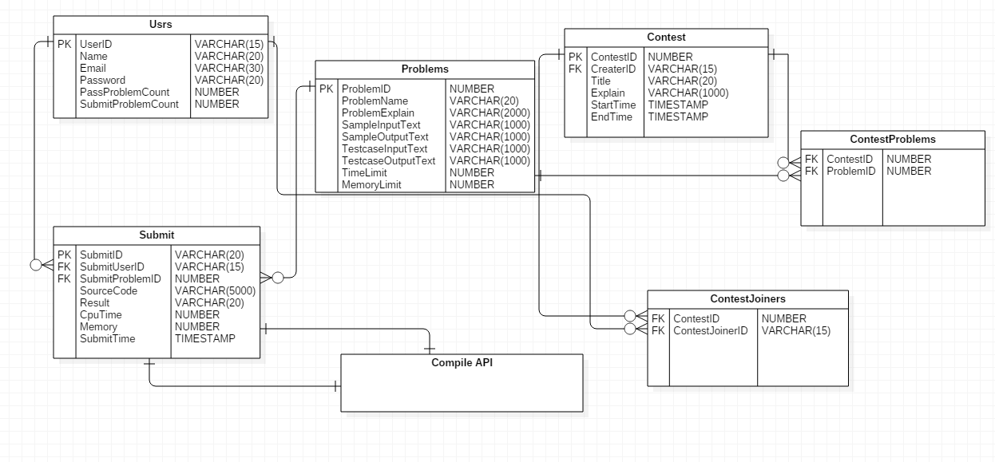
온라인 저지 시스템
ER 다이어그램
티베로

Slide 10
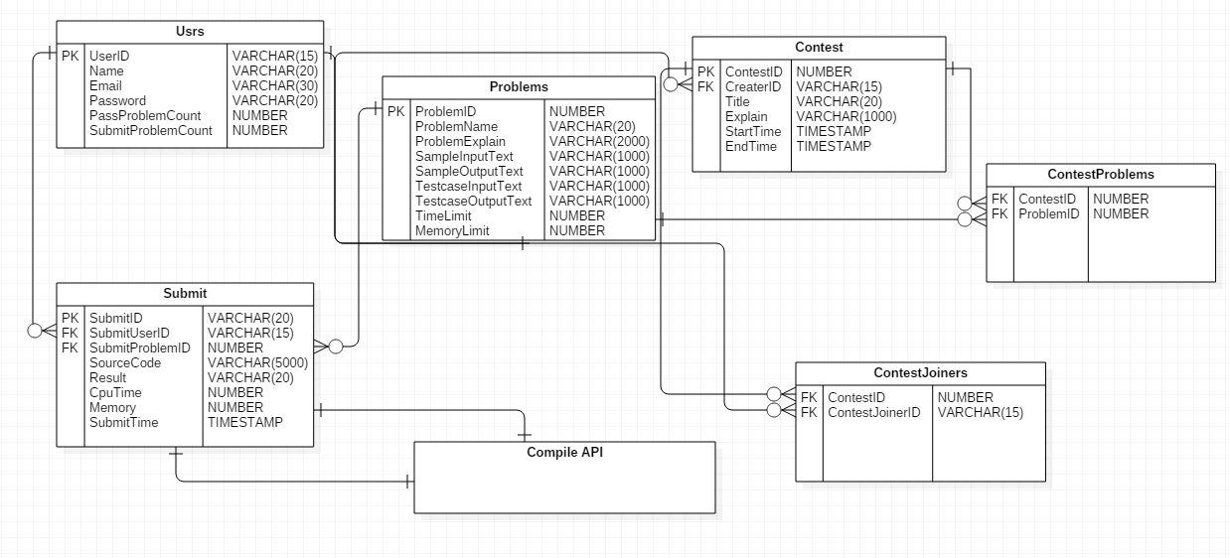
온라인 저지 시스템
Tibero 온라인 저지 시스템 Flow Chart
Create User
Create Problems
Create Contest
Submit Problem
유저 생성
Usrs 테이블에 유저 정보 저장
UserID는 PK이며 따라서 고유함
PassProblemCount와 SubmitProblemCount는
0으로 초기화
문제 생성
Problems 테이블에 문제 정보 저장
ProblemID는 Sequnce를 통해 자동으로 할당 된다.
대회 생성
Contest 테이블에 대회 정보 저장
ContestID는 Sequnce로 자동으로 할당 된다.
CreaterID는 세션ID를 usrs테이블을참조하여 가져온다.
문제 제출
Submit테이블에 제출 정보 저장
SubmitUserID는 세션ID를 참조
SubmitProID는 Problems테이블 참조
제출 시간은 현재system 시간 참조
사용자의 제출 정보를 토대로 컴파일 한 후 Result를 서버에 반환

Slide 11
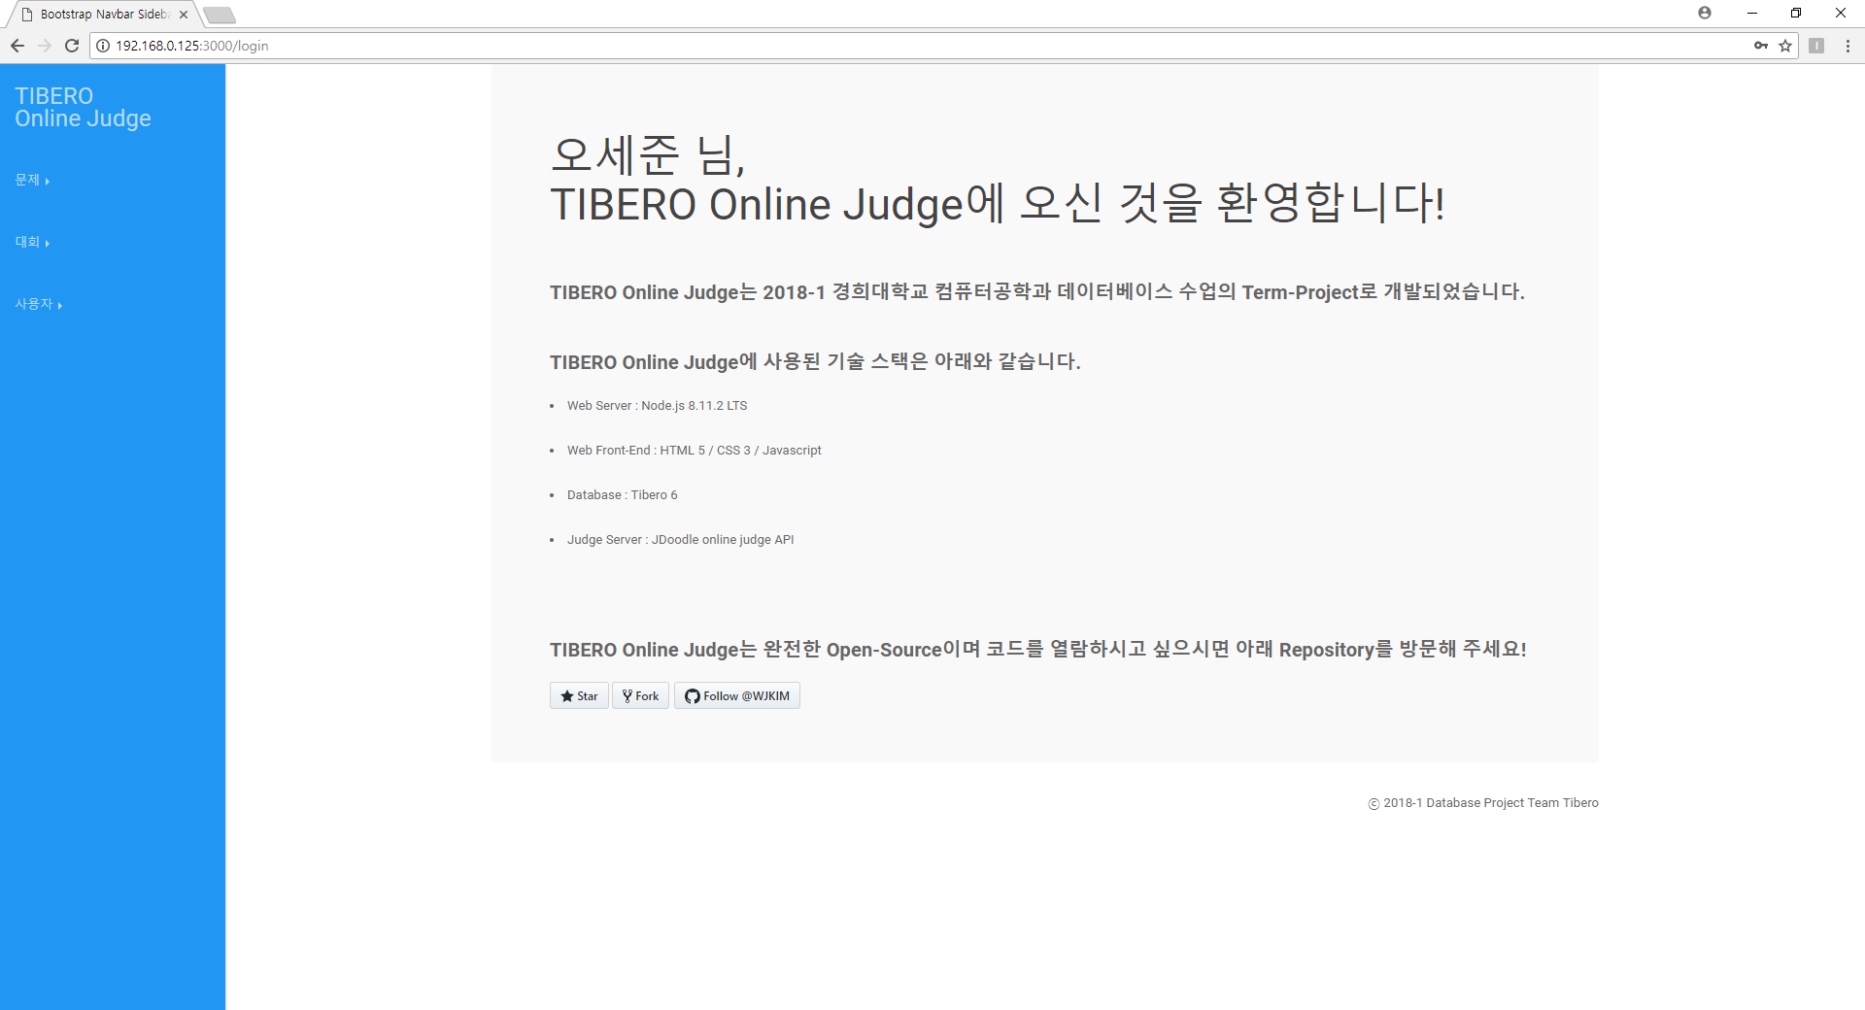
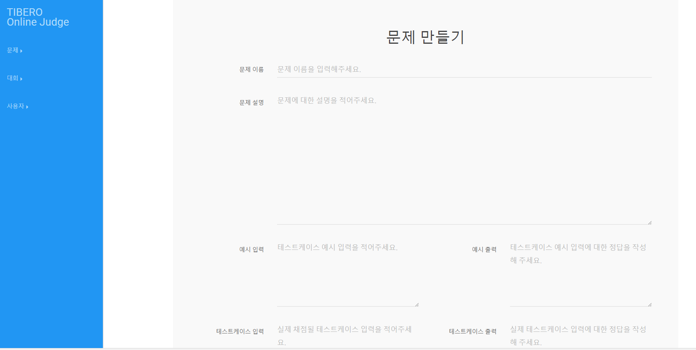
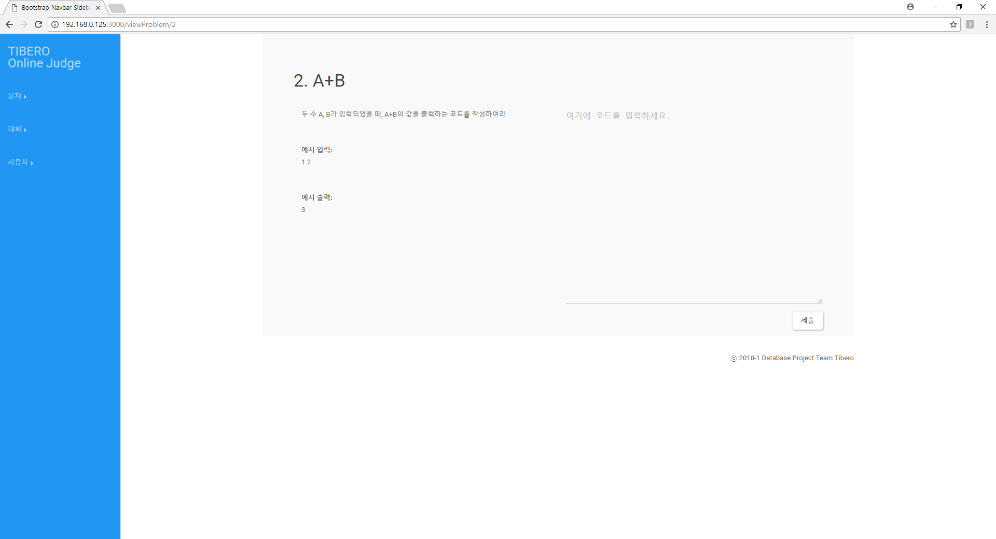
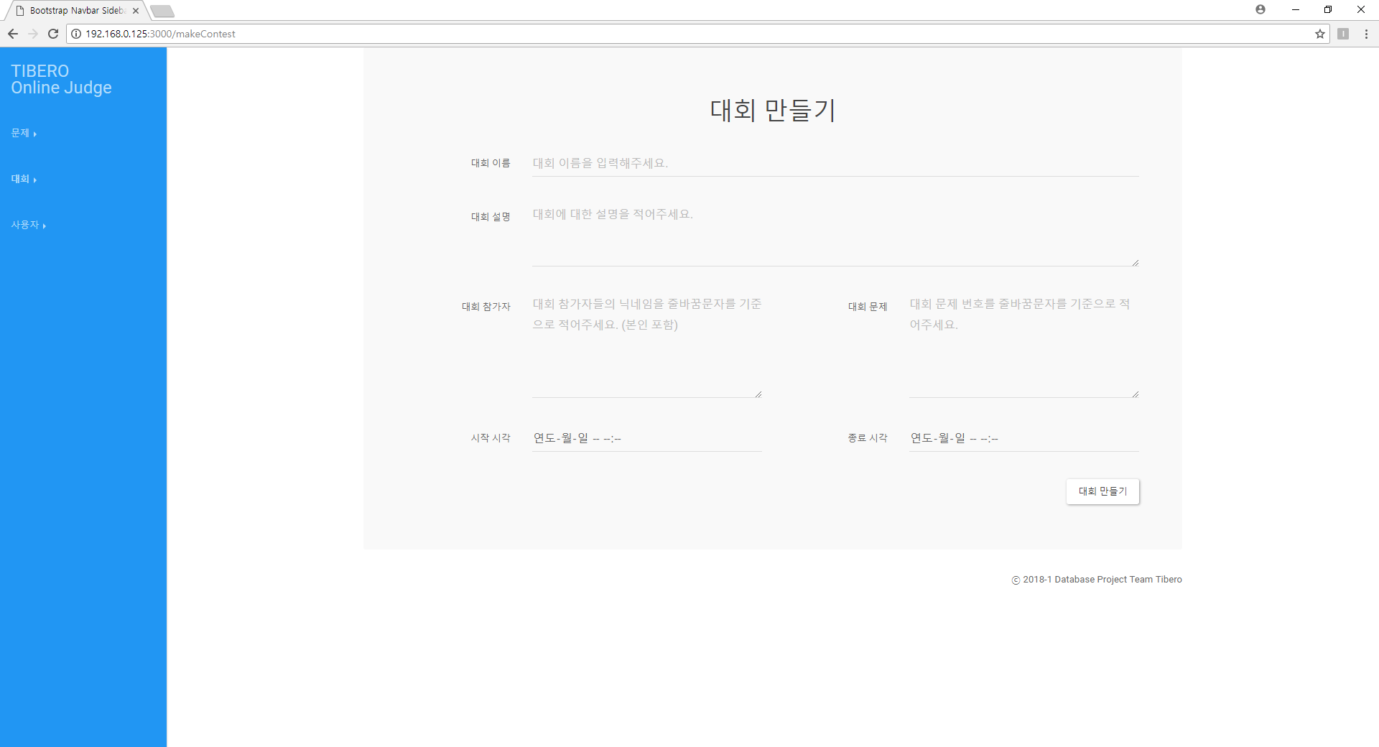
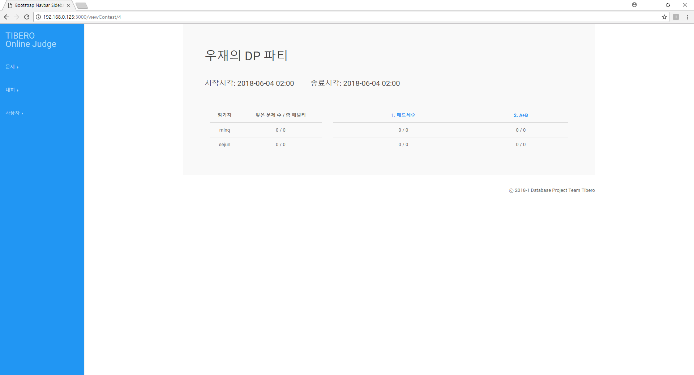
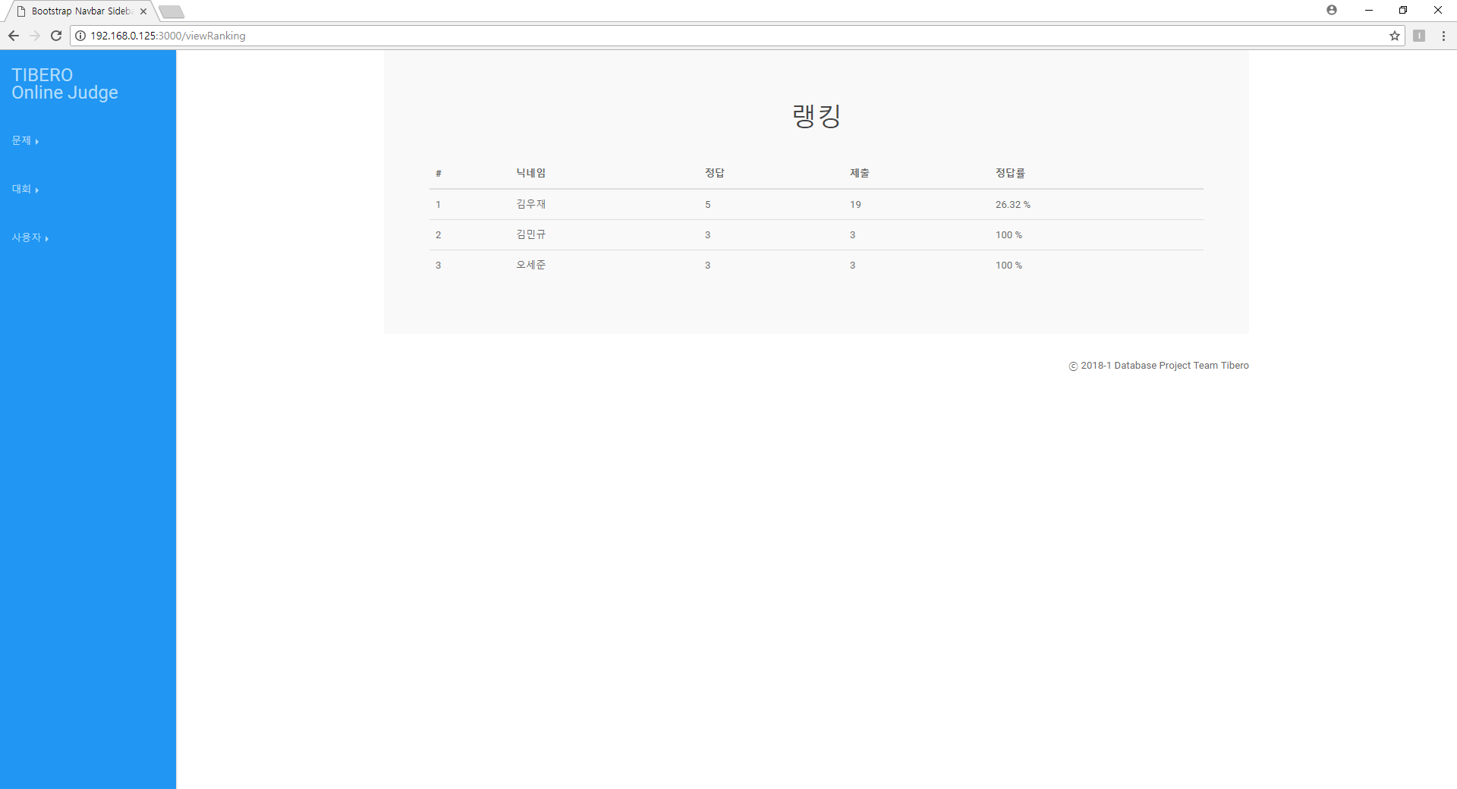
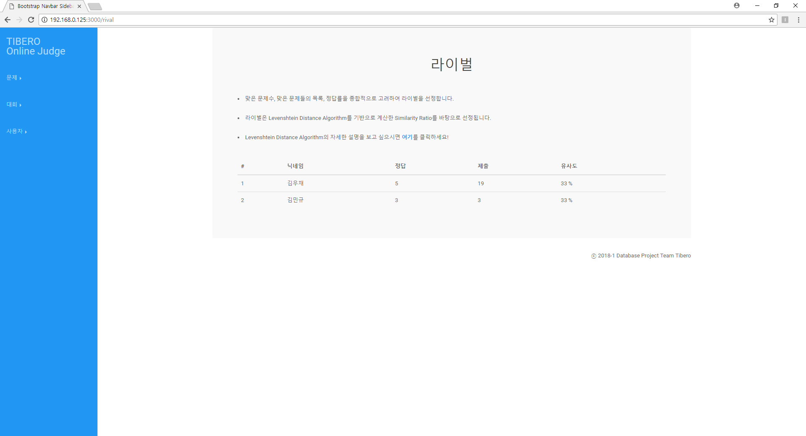
온라인 저지 시스템
Tibero 온라인 저지 시스템 Flow Chart
1
2
3
4
5
6
7
8

Slide 12
온라인 저지 시스템
결론 및 활용 분야
- 알고리즘 공부에 활용 가능
- 향후 교내 프로그래밍 경시대회에 사용 가능
티베로

Slide 13
5.
UI 구현

Slide 14


Slide 21
온라인 저지 시스템
데모 시연
티베로

Slide 22
온라인 저지 시스템
감사합니다.
티베로
2013101775 김민규
2012104101 오세준
2016104114 김우재

